Slide 1
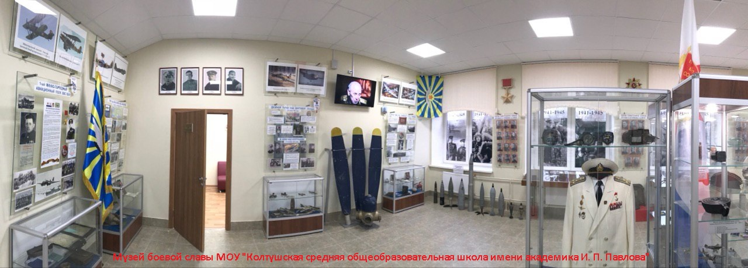
МУЗЕЙ БОЕВОЙ СЛАВЫ МОУ «Колтушская средняя общеобразовательная школа имени академика И. П. Павлова»
Общая площадь – 222 кв.м.
Три выставочно-экспозиционных зала – 145 кв.м. (40; 70; 35 кв.м.)
Справочно-информационный центр музея - 35 кв.м.
Два служебных помещения – 42 кв. м. (21; 21 кв.м.)

Slide 2
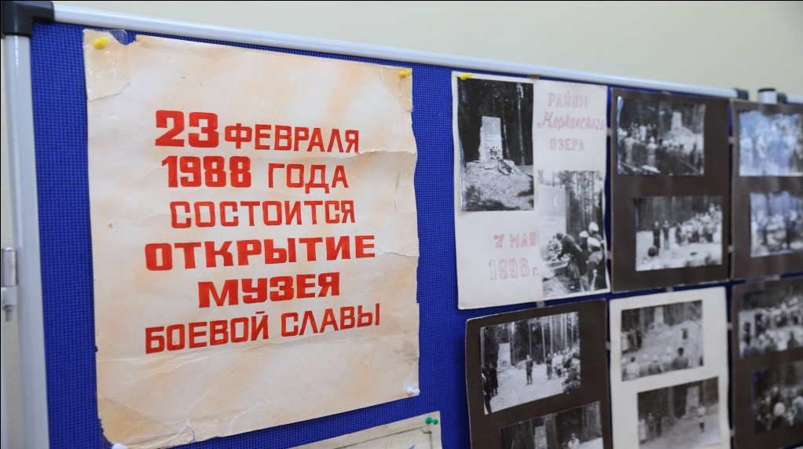
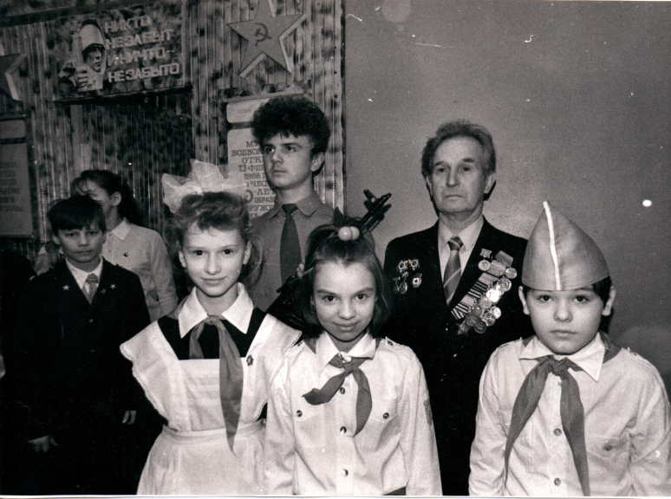
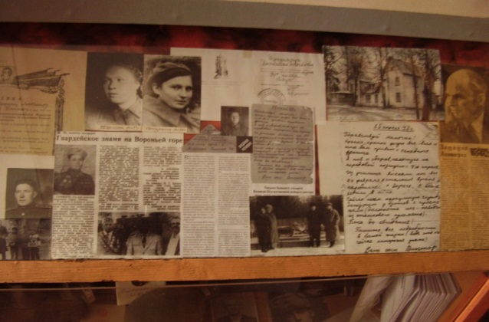
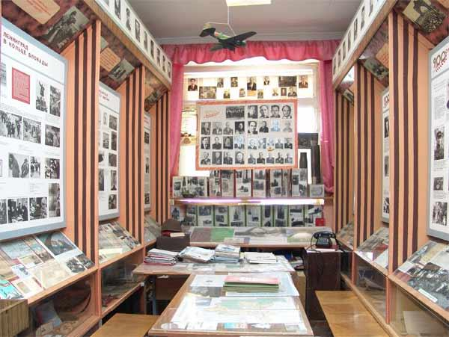
Открытие школьного музея боевой славы 1-го гвардейского минно-торпедного авиационного полка ВВС КБФ состоялось 23 февраля 1988 г., в День 70-й годовщины Советской Армии и Военно-Морского Флота.

Slide 3
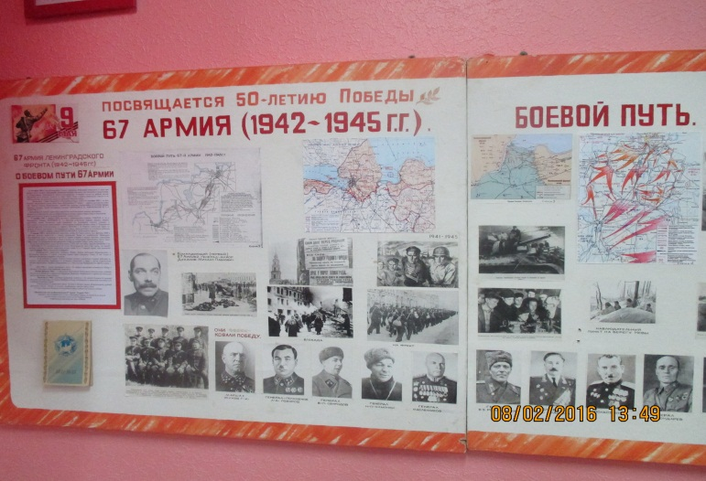
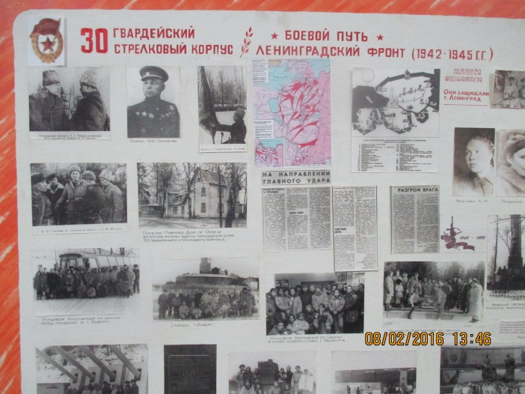
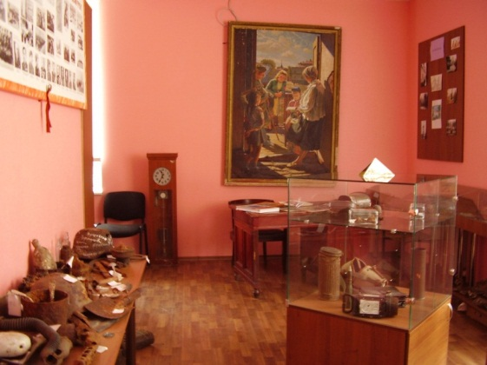
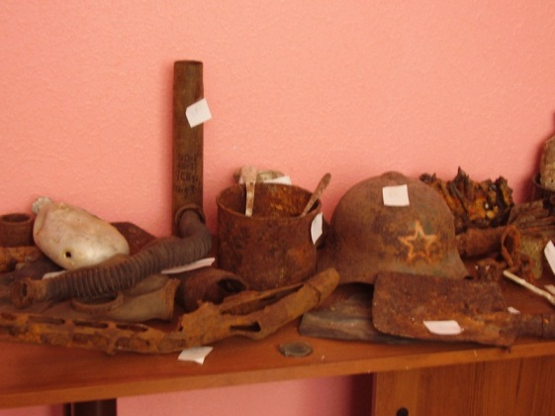
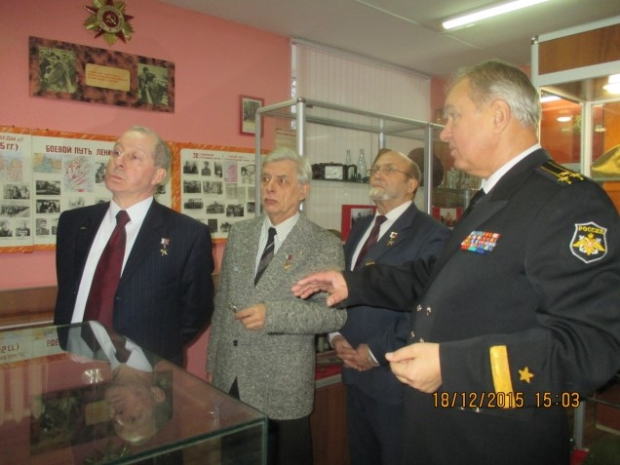
В 90-е годы экспозиционная площадь музея увеличилась и были созданы
новые разделы, посвящённые подготовке прорыва блокады Ленинграда, формированию на колтушской земле 67 армии (1942 г.) и 30 гвардейского стрелкового корпуса (1943 г.) Ленинградского фронта

Slide 4
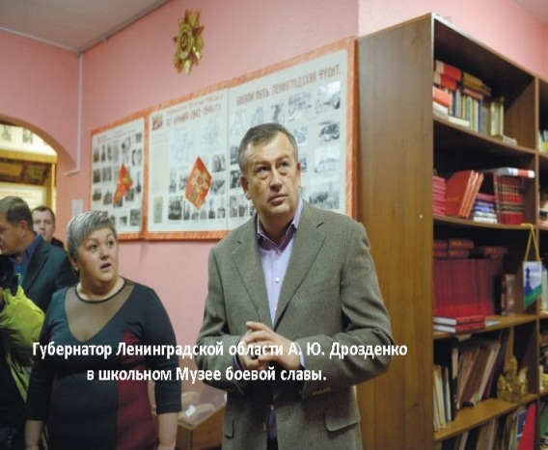
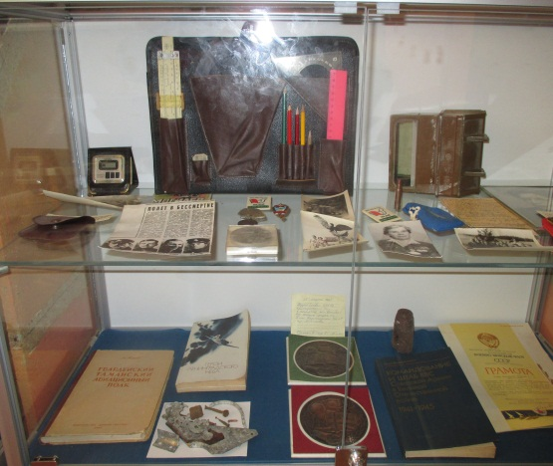
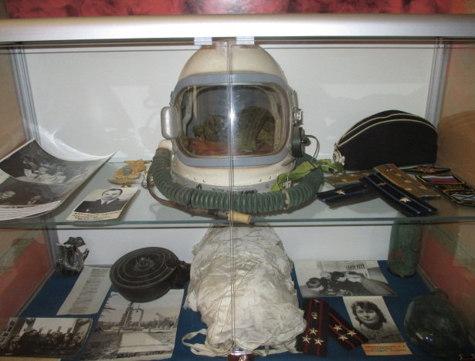
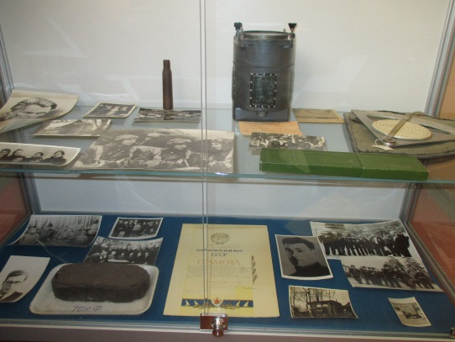
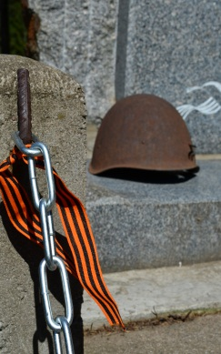
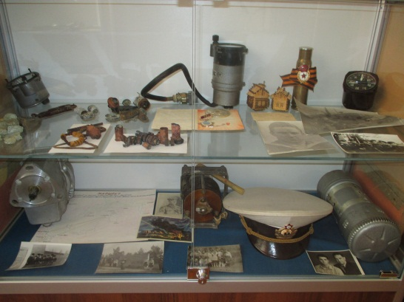
В 80 – 90 годы музейным активом ведётся большая поисковая работа.
Благодаря тесному сотрудничеству с поисковыми отрядами Ленинградской области музей постоянно пополняется экспонатами, извлечёнными из земли на местах боевых сражений и передаваемыми ветеранами Великой Отечественной войны.

Slide 5
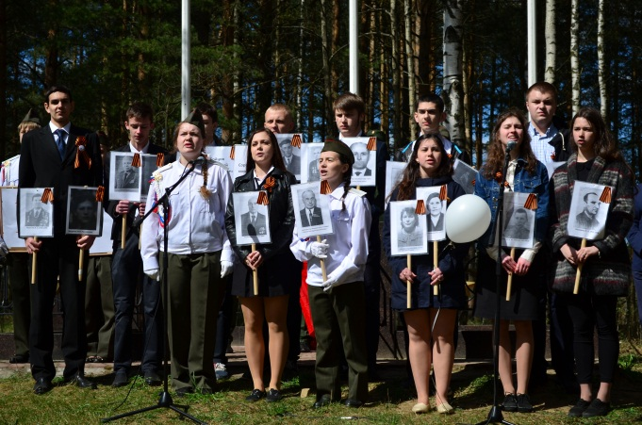
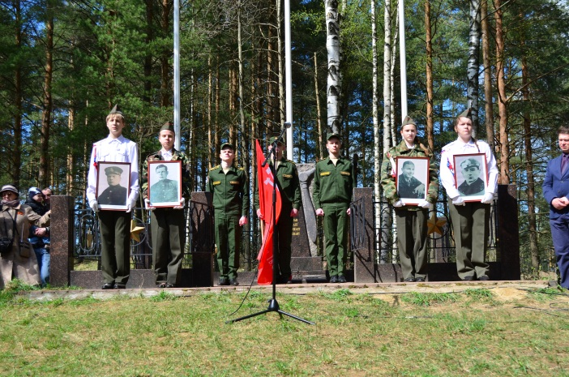
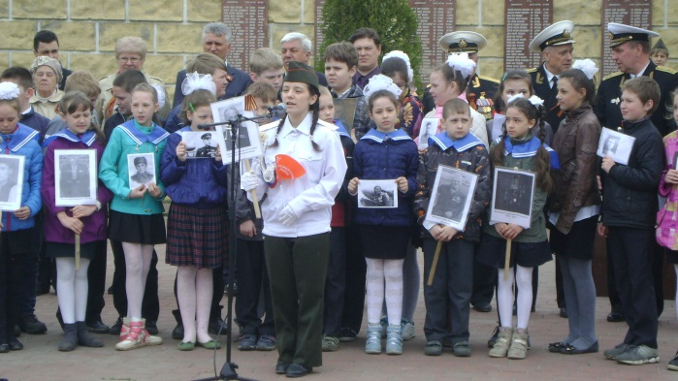
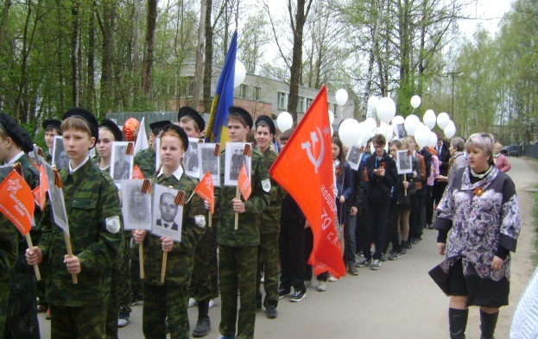
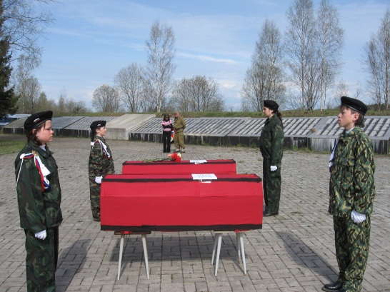
Несколько поколений учащихся Колтушской СОШ имени академика
И. П. Павлова, являясь музейными активистами, принимали и принимают активное участия в военно-патриотических мероприятиях и акциях, проводимых органами исполнительной власти различного уровня.

Slide 6
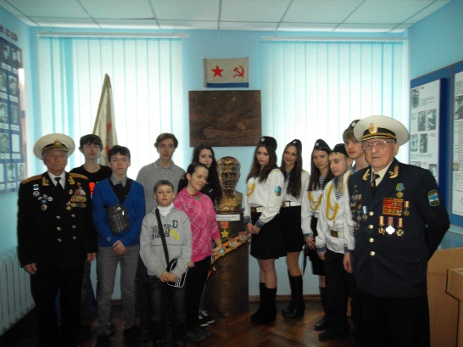
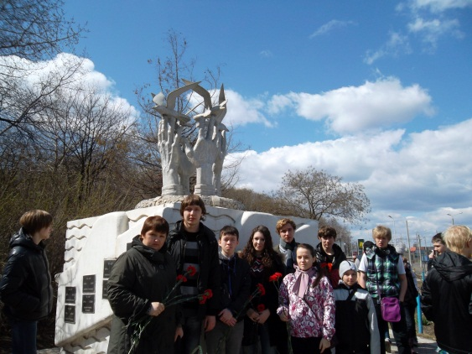
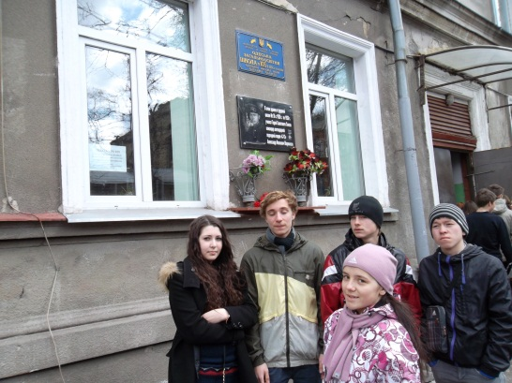
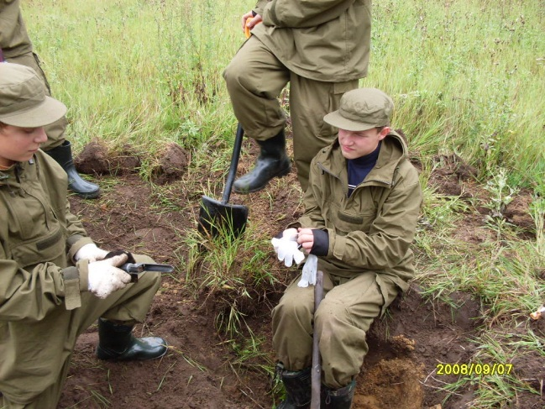
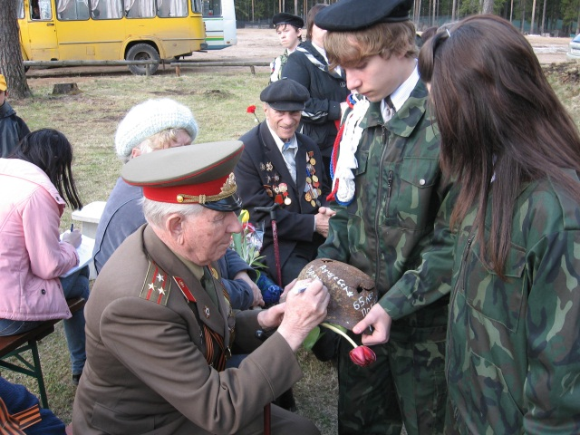
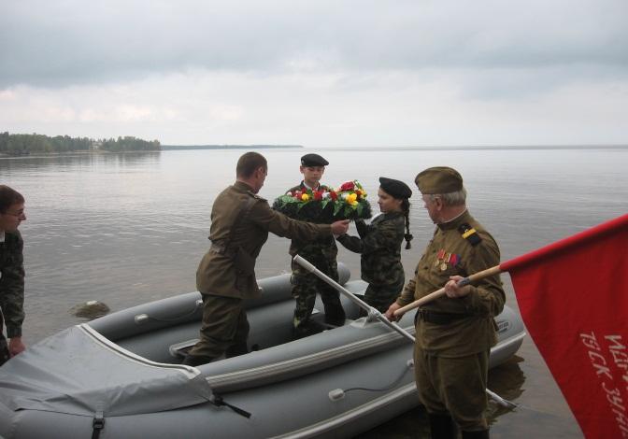
С большим интересом музейный актив совершил поездки по Городам-Героям
Севастополь, Одесса, Волгоград, в Калининградскую область на празднование 100-летия Морской авиации России.
Приняли участие в поисковой работе на местах сражений воинов Ленинградского фронта.

Slide 7
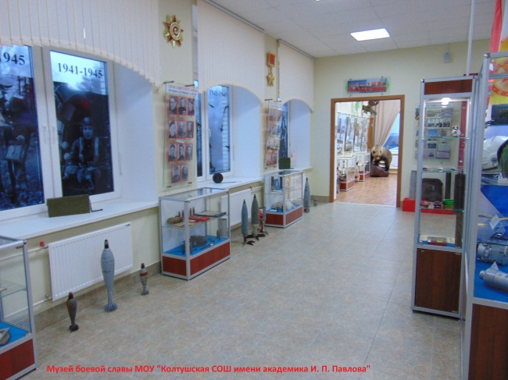
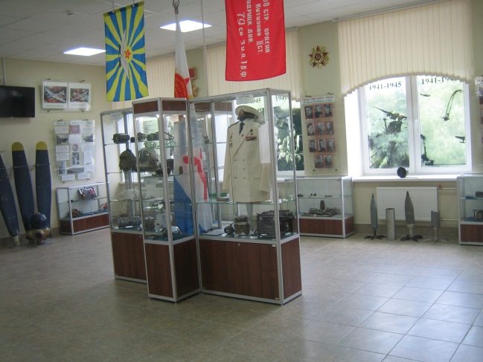
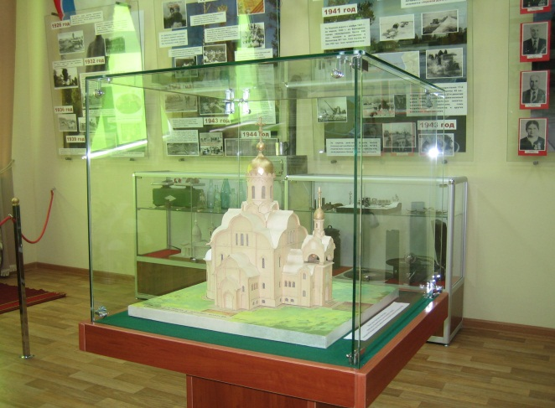
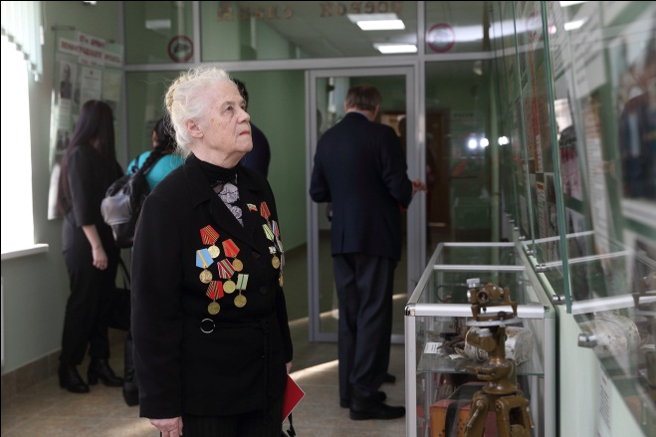
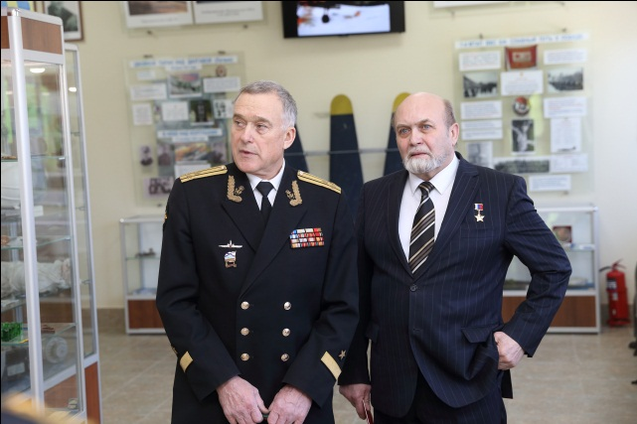
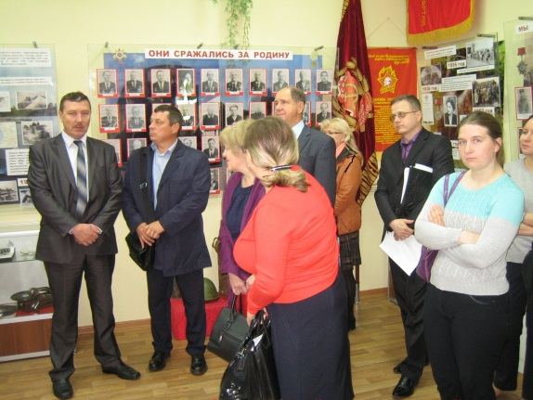
В 2017 г. экспонаты школьного музея боевой славы перемещены в новое здание школы и 1-го сентября 2017 г. была представлена посетителям и гостям музея экспозиция обновлённой, значительно расширенной и дополненной новым историко-краеведческим залом «КОЛТУШИ – наша малая родина»

Slide 8
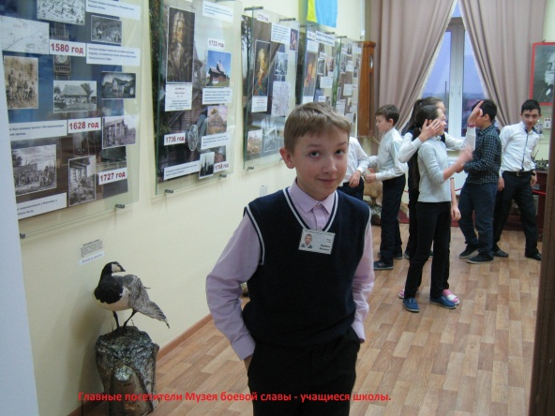
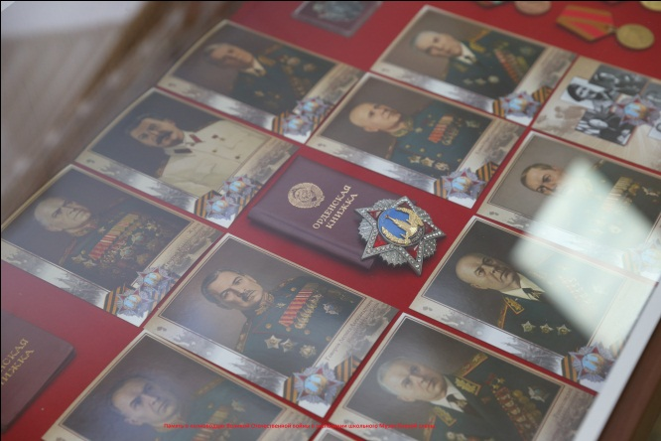
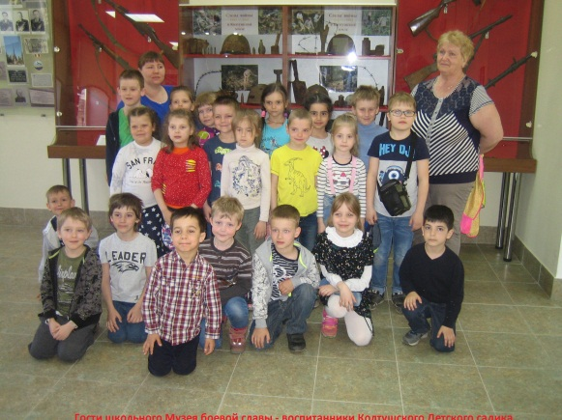
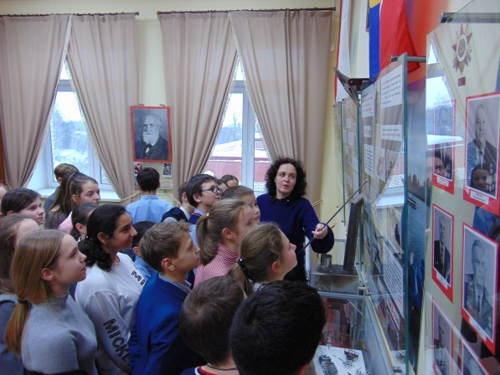
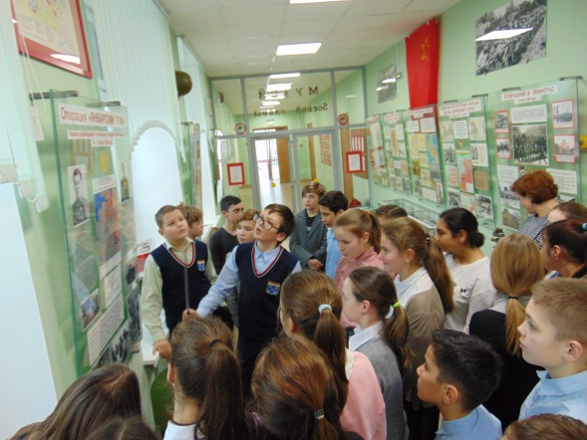
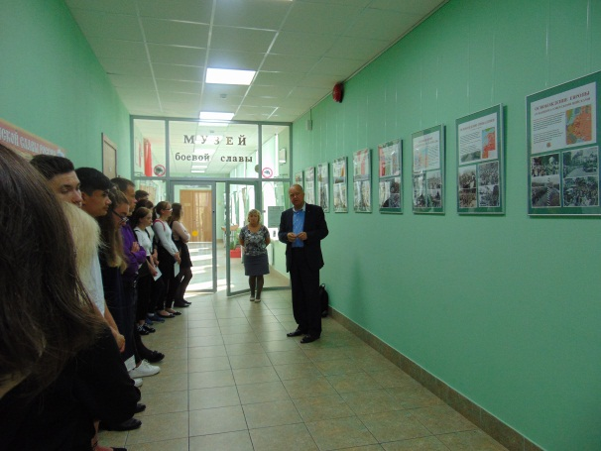
Наряду с выявлением, собиранием, изучением и публичным представлением учащимся для просветительской и образовательной деятельности памятников естественной истории, материальной и духовной культуры малой родины, музей осуществляет плановые тематические экскурсии по классам.

Slide 9
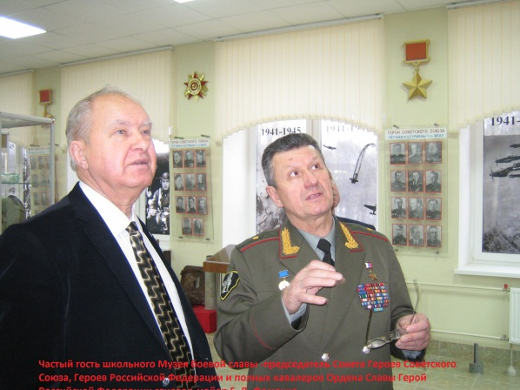
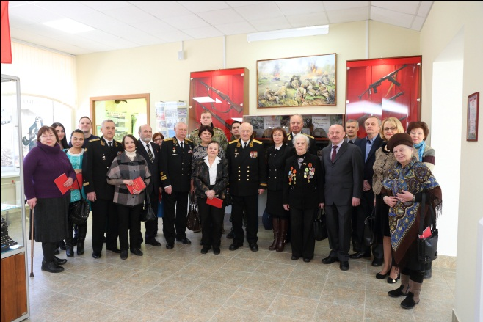
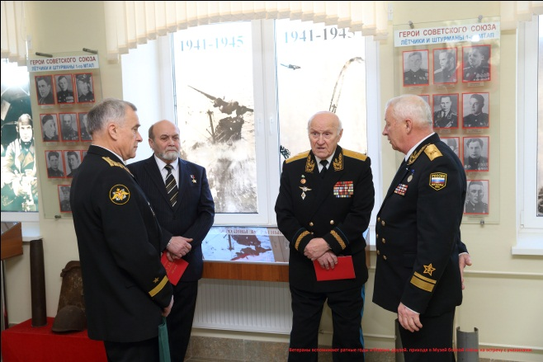
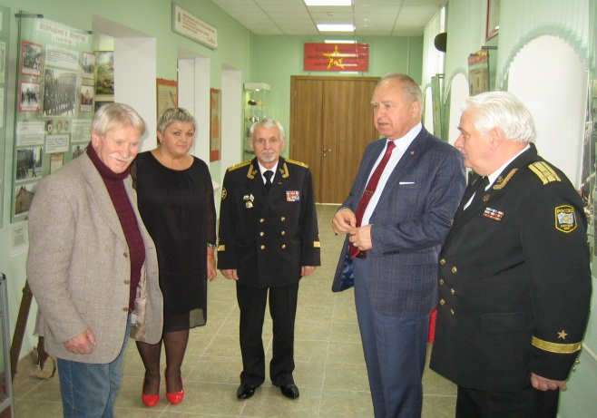
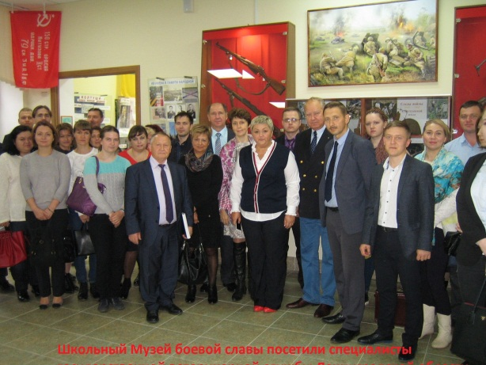
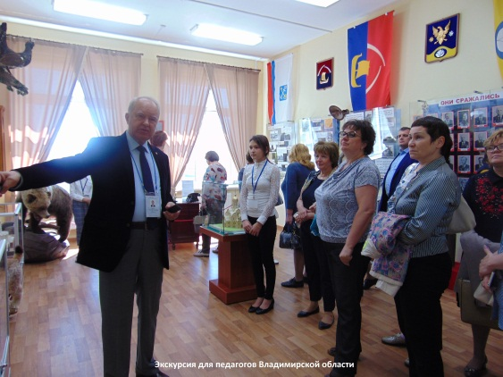
В 2017 – 2019 гг. Музей боевой славы Колтушской СОШ имени академика
И. П. Павлова по рекомендации ЛОИРО посетили делегации многих регионов России, работники сферы образования Ленинградской области и Санкт-Петербурга, зарубежные делегации из Польши, Финляндии, Нидерландов, Индии и Англии, представители ветеранских организаций Ленинградской области.

Slide 10
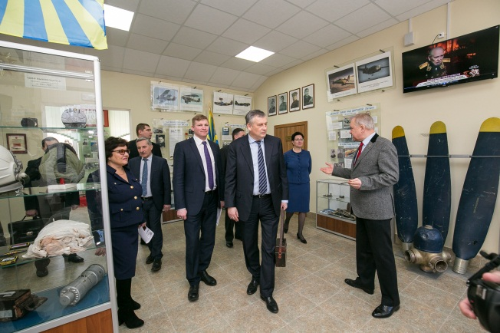
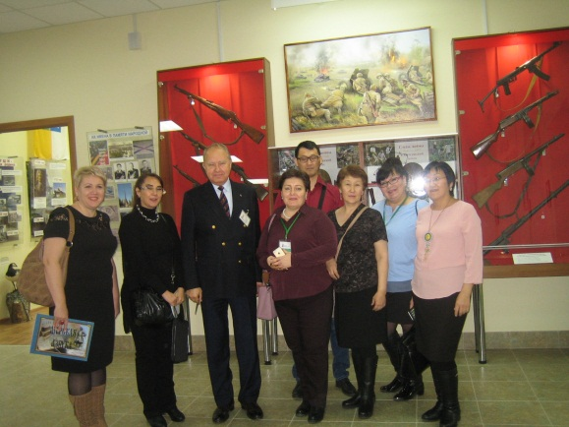
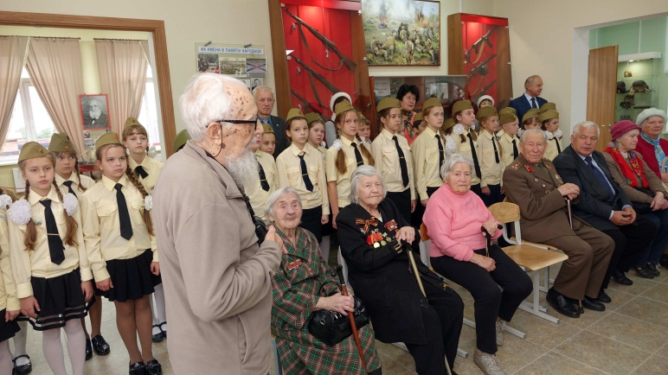
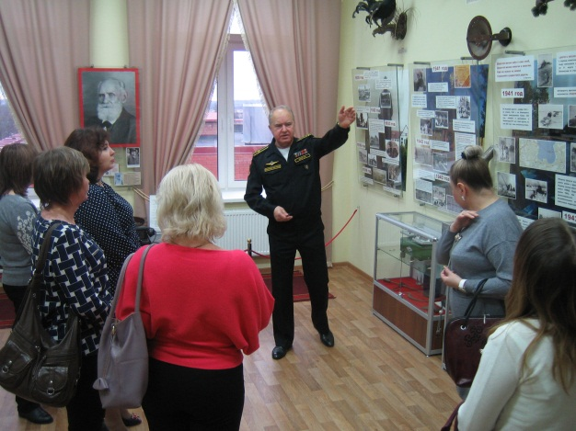
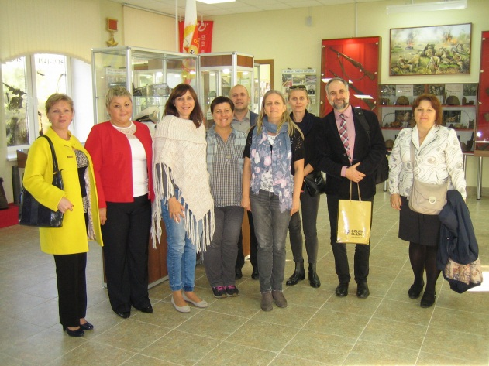
Гости Музея боевой славы Колтушской средней общеобразовательной школы имени академика И. П. Павлова в 2017 – 2019 годах.

Slide 11
МУЗЕЙНАЯ ПЕДАГОГИКА В ШКОЛЕ:
В школьном музее боевой славы проведены уроки по предметам:
Литература, история, математика, музыка, ИЗО,
бинарные уроки и интерактивные игры.
ЦЕЛИ УРОКОВ:
Познакомить школьников с экспонатами школьного музея.
Показать, как могут быть связаны между собой урок, школьный музей и наша малая родина.
Научить рассматривать, видеть и использовать экспонаты школьного музея.
Осознать своё место в истории родного края.
Научиться делать наброски и зарисовки с натуры.

Slide 12
В ходе подготовки к 75-й годовщине Великой Победы в рамках акции «Свеча Памяти» на базе музея боевой славы проводятся интерактивные игры для 5 - 8 классов «Ленинградский блокадный журналист», «Журналист Ленинградского фронта» «По дорогам войны к Победе».
К 170-й годовщине со дня рождения академика И. П. Павлова «Наш Великий Земляк».
К интерактивным играм привлечены преподаватели истории, ОБЖ, физкультуры, ИЗО, музыки, биологии и химии.

Slide 13
В справочно-информационном центре школьного музея боевой славы по рабочим программам внеурочной деятельности проводятся плановые занятия по музейной педагогике для музейного актива:
ТЕМАТИКА ЗАНЯТИЙ:
Музей и музейные фонды как достояние мировой культуры.
История родного края в датах и фактах.
Школа (подготовка) юных экскурсоводов.
Поисковая работа по тематикам экспозиции Музея боевой славы и связь с родственными музеями.

Slide 14
В ходе подготовки и проведения мероприятий, посвящённых 75-й годовщине Великой Победы школьному Музею боевой славы оказывают методическую и практическую помощь партнёры, с которыми сотрудничает Музей боевой славы Колтушской СОШ имени академика И. П. Павлова, это: Центральный военно-морской музей имени императора Петра Великого через участие в работе в Ассоциации военно-морских музеев России, используя филиалы ЦВММ. Центральный музей Великой Отечественной войны 1941 – 1945 г.г. (Музей Победы) .

Slide 15
Муниципальное образовательное учреждение
Колтушская средняя общеобразовательная школа имени академика И. П. Павлова
МУЗЕЙ БОЕВОЙ СЛАВЫ
СПАСИБО
ЗА ВНИМАНИЕ!

